Slide 1
강화학습을 이용한 Prompt 고도화
서강대학교 AI●SW 대학원
A70039 김민우, A70044 김승철, A70056 박재우
GitHub: https://github.com/parkzaewoo-ops/assignments

Slide 2
00. 팀원 소개 및 역할
01. 초록
02. 개념 정의
03. 실험 환경
04. 실험 설정 및 결과
05. Conclusion
06. Reference

Slide 3
0. 팀원 소개 및 역할
A70039 김민우
  스켈레톤 코드 제공 및 데이터셋 수집
  MIPROv2, COPRO 실험 설정 설계(환경 정의, 파라미터 설정 등)
  MIPROv2, COPRO 실험 수행 및 결과 분석
  Conclusion 작성성
  레퍼런스 조사 및 정리 지원
A70044 김승철
  개념 정의(섹션 1~2) 초안 작성
  GRPO, Q-learning 실험 설정 설계(환경 정의, 파라미터 설정 등)
  GRPO, Q-learning 실험 수행 및 결과 분석
  레퍼런스 정리 및 전체 문서 검수
A70056 박재우
  초록(ABSTRACT) 작성
  DSPy-Bootstrap Few short 실험 설정 설계(환경 정의, 파라미터 설정 등)
  DSPy-Bootstrap Few short 실험 수행 및 결과 분석
  github 업로드 및 Readme 정리
  관련 레퍼런스 조사 및 정리

Slide 4
01. 초록
현대 사회에서 대규모 언어 모델(LLM)의 활용도는 급격히 증가하고 있으나, 이를 실제 서비스에 적용하기 위한 최적화 과정은 여전히 높은 진입 장벽으로 남아 있다. 기존의 파인튜닝(Fine-tuning) 및 RAG(Retrieval-Augmented Generation) 방식은 성능 개선에는 효과적이나, 고비용·고사양의 자원을 요구하여 접근성이 떨어진다는 단점이 있다.
강화학습(Reinforcement Learning)은 모델 자체를 재학습시키지 않고도 환경 피드백을 활용하여 정책을 개선할 수 있어, 파인튜닝 대비 압도적으로 저렴한 비용으로 고효율의 성능 향상이 가능하다는 장점을 가진다.
따라서 본 연구는 가장 경제적이면서도 효과적인 대안으로 강화학습을 활용한 자동화된 프롬프트 엔지니어링 기법을 연구하였다. 제안하는 방법론은 제한된 자원 환경에서도 LLM이 하위 태스크(Downstream Task)를 정확하게 수행할 수 있도록 프롬프트를 동적으로 최적화하며, 이를 통해 기존 방식 대비 비용 효율적인 성능 향상 가능성을 입증하고자 한다.
각 방법론의 성능을 정량적으로 비교하고, 결과 차이에 대한 원인 분석(오류 유형, 스키마 매칭 문제, 프롬프트 구조 영향 등) 을 수행함으로써, 프롬프트 변화가 쿼리 품질에 미치는 구조적 요인을 규명하였다.
실험 결과를 통해 모델 재학습 없이도 프롬프트 최적화만으로 품질 개선이 가능함을 확인하였고, 실제 서비스 적용 시 프롬프트 자동 최적화가 필요한 근거를 제시하였다.

Slide 5
02. 개념 정의
2-1. Text-to-SQL/SPARQL 변환 (NL2SQL/NL2SPARQL)
정의 :
Text-to-SQL Task는 자연어를 Query 변환하여 데이터를 조회하는 실제에 필요한 중요한 Task 이다.
전통적으로는 규칙 기반 파서나 통계 기반 모델을 활용하였으나, 최근에는 LLM을 통한 자연어 이해 성능 향상으로 고품질 쿼리 생성이 가능해짐.
자연어 질의(Natural Language Query; NLQ)를 입력하면, 해당 의미를 해석하여 데이터베이스에서 실행 가능한 SQL 또는 SPARQL 쿼리로 변환하는 기술.
특성 :
질의 형태·데이터베이스 스키마·도메인별 문맥 차이로 인해 모델이 동일한 프롬프트에서도 상이한 품질을 보임.
Text-to-SQL Task는 프롬프트에 대한 민감도(Sensitivity)가 매우 높아, 문구·예시·스키마 설명 방식의 미세한 차이만으로도 실행 성공률과 정답률이 크게 달라지는 문제가 존재한다.
SQL 문법 오류, 스키마 불일치, 논리적 오답(Logical Form Error) 등 다양한 실패 유형이 존재함.
실제 서비스 환경에서는 다양한 질의·데이터베이스 스키마·LLM 모델이 사용되기 때문에, 고정 프롬프트(Static Prompt) 로는 안정적이고 일관된 품질을 확보하기 어렵다.
따라서, 모델 구조 자체를 변경하지 않고 쿼리 생성 품질을 높이는 방법으로 프롬프트 최적화가 핵심 전략으로 부상하고 있음.

Slide 6
02. 개념 정의
2-2. 강화학습(Reinforcement Learning; RL)
에이전트가 환경(Environment)과 상호작용하며 누적 보상을 최대화하는 정책(Policy)을 학습하는 기법.
구성 요소:
State: 현재 프롬프트 구성, 최근 질의 및 실행 결과
Action: 프롬프트 선택, 프롬프트 수정, 구조 변경
Reward: 쿼리 실행 성공 여부, 정답 일치 여부
Policy: 다음 프롬프트를 결정하는 전략
Environment (환경):
프롬프트를 적용할 대상 LLM, 테스트할 데이터셋, 그리고 정답 여부를 판별하는 평가 로직을 포함한 전체 시스템.
Text-to-SQL 문제의 특성상 “명확한 정답 여부”를 실행 결과로 판단할 수 있어 RL과의 결합이 매우 적합함.
본 프로젝트에서는 RL의 장점을 이용해 “잘 작동하는 프롬프트 패턴을 점진적으로 강화하고, 실패를 반복하는 패턴을 억제하는” 구조를 설계함.

Slide 7
02. 개념 정의
2-3. 프롬프트 최적화 (Prompt Optimization)
프롬프트 최적화란, 대규모 언어 모델(LLM)이 특정 하위 태스크(Downstream Task)에서 최상의 성능을 낼 수 있도록, 모델에 입력되는 텍스트(Prompt)의 구조, 어휘, 예제(Few-shot examples) 등을 체계적으로 탐색하고 개선하는 알고리즘적 과정을 의미합니다.
프롬프트의 구성 방식 — 지시문 스타일, 예시 제공 여부, 문장 구조, 스키마 설명 방식 — 에 따라 LLM의 SQL/SPARQL 생성 결과가 크게 달라지는 현상을 활용한 기법.
Static Prompt(고정 프롬프트) 방식은 단순하지만,
도메인 특성 반영 어려움
다양한 질의 유형에 대한 대응력 부족
모델/데이터 구조 변경 시 성능이 급격히 저하하는 등의 문제를 겪음.
이에 따라 등장한 개념이 Dynamic Prompt Optimization, 즉 환경 피드백 기반의 자동화된 프롬프트 개선 전략.
본 프로젝트에서는 다양한 방법론(강화학습, Bandit 기법, 휴리스틱 탐색 등)을 활용해 최적 프롬프트를 자동으로 탐색·검증·교체하는 방식으로 접근.

Slide 8
02. 개념 정의
2-4. 학습 데이터 (BIRD‑SQL)
BIRD‑SQL(A Big Bench for Large-scale Database Grounded Text-to-SQLs)은 대형 실세계 데이터베이스를 배경으로 자연어→SQL 변환 모델을 평가하기 위해 설계된 크로스도메인 데이터셋입니다.
주요 구성 요소
약 12,751개의 question-SQL 쌍(Pairs) 포함.
95개의 대형 데이터베이스(DBs) 수록, 전체 용량 약 33.4 GB.
37개 이상의 전문 도메인(예: 블록체인, 하키, 의료, 교육 등)을 커버.
본 프로젝트에서는 이 중 Dev Set(개발용 검증 세트) Challenge을 활용하여 실험의 프롬프트 최적화 효과를 측정하고 비교 분석 대상으로 삼습니다.
Dev Set 활용 이유
테스트 세트(Test Set)에 앞서 실험 설계 및 프롬프트 탐색 단계에서 유의미한 피드백을 얻을 수 있음
데이터베이스 스키마가 다양하고 도메인 간 분포가 넓어, 프롬프트 일반화(generalization) 성능을 확인하기에 적합
요약하면, BIRD-SQL Dev Set은 현실 세계 데이터베이스 환경을 반영하면서도 다양한 도메인과 복잡한 스키마를 포함하므로, 본 프롬프트 최적화 연구에서 “모델 변경 없이 프롬프트만으로 품질 개선이 가능한지”를 평가하는 이상적인 검증 기준이 됩니다.

Slide 9
03. 실험 환경
3-1. 실험 환경
실험 환경
  언어모델: Qwen3-80B-A3B-Instruct
  R&D 환경: 조원 각 개인 노트북 및 데스크탑
Example)
WITH LoanAccountStats AS ( SELECT a.account_id, a.district_id, a.frequency, l.duration, l.amount, l.payments, l.status, d.A2 AS district_name, d.A3 AS region, d.A11 AS avg_salary, d.A12 AS unemployment_rate_1995, ROUND(l.amount / l.duration, 2) AS monthly_principal, ROUND(l.payments - (l.amount / l.duration), 2) AS monthly_interest, ROUND(((l.payments * l.duration) - l.amount) / l.amount * 100, 2) AS interest_rate_percent, ROW_NUMBER() OVER (PARTITION BY l.duration ORDER BY l.amount DESC) AS amount_rank FROM account AS a INNER JOIN loan AS l ON a.account_id = l.account_id INNER JOIN district AS d ON a.district_id = d.district_id WHERE l.duration = 24 AND a.frequency = 'POPLATEK TYDNE')SELECT COUNT(las.account_id) AS total_count, AVG(las.amount) AS avg_loan_amount, MAX(las.amount) AS max_loan_amount, MIN(las.amount) AS min_loan_amount, AVG(las.payments) AS avg_monthly_payment, AVG(las.monthly_interest) AS avg_monthly_interest, AVG(las.interest_rate_percent) AS avg_interest_rate, SUM(CASE WHEN las.status = 'A' THEN 1 ELSE 0 END) AS status_a_count, SUM(CASE WHEN las.status = 'B' THEN 1 ELSE 0 END) AS status_b_count, SUM(CASE WHEN las.status = 'C' THEN 1 ELSE 0 END) AS status_c_count, SUM(CASE WHEN las.status = 'D' THEN 1 ELSE 0 END) AS status_d_count, AVG(las.avg_salary) AS avg_district_salary, AVG(las.unemployment_rate_1995) AS avg_unemployment_rate, COUNT(DISTINCT las.district_id) AS unique_districts, COUNT(DISTINCT las.region) AS unique_regions, (SELECT region FROM LoanAccountStats GROUP BY region ORDER BY COUNT(*) DESC LIMIT 1) AS top_regionFROM LoanAccountStats AS lasWHERE las.amount_rank <= 50 AND EXISTS ( SELECT 1 FROM disp AS d JOIN client AS c ON d.client_id = c.client_id WHERE d.account_id = las.account_id AND d.type = 'OWNER' );"

Slide 10
04. 실험 설정 및 결과
4-1. 실험1. GRPO(Group Relative Policy Optimization) 개념을 차용한 SQL 생성 Prompt 고도화
GRPO
  한 프롬프트에서 뽑은 여러 답변을 ‘그룹’으로 비교해 평균 대비 상대적 보상으로 정책을 업데이트하는 강화학습 최적화 방법
실험(1)
  초기 prompt로 부터 생성된 다수의 SQL 후보를 평가하여 높은 보상을 주는 후보를 기반으로 Prompt 반복 개선
  Text-to-SQL robustness 및 정확도 향상을 목표로 함
실험 환경
  언어모델: Qwen3-80B-A3B-Instruct
실험 절차
  초기 prompt 설정: 자연어 질문 + Schema를 입력하면 SQL을 생성하도록 구성
  SQL 후보 생성: 각 질문에 대해 8개의 SQL 후보 생성
  Reward 계산: 각 후보에 대해 reward 계산 →정답 SQL과 실행 결과가 동일하면 1 가중치 2.0 부여, error가 발생하지 않으면 0.1, 정답 SQL과 유사도를 비교하여 0.5 가중치 부여
  피드백 기반 Prompt 개선: reward가 제일 높은 SQL과 reward 점수를 LLM 피드백에 입력하여 Prompt 재작성
  Iterative Optimization: 개선된 Prompt를 기반으로 위 task 반복 진행
평가지표
  Exacted match: 생성된 SQL과 정답 SQL의 실행결과가 같을 때 정답

Slide 11
04. 실험 설정 및 결과
4-1. 실험1. GRPO(Group Relative Policy Optimization) 개념을 차용한 SQL 생성 Prompt 고도화
초기 prompt : You are a Text-to-SQL model.
Given the database schema and a natural language question,
generate a valid SQLite SQL query.
초기 Prompt 평가 결과: Final Test Accuracy: 0.00% (0/47)
학습 후 Prompt:
You are a Text-to-SQL model. Given a database schema and a natural language question, generate a valid SQLite SQL query that correctly answers the question.
Before writing the query:
1. **Never assume column names.** Every table and column name must be used *exactly* as it appears in the schema — including case, spacing, Unicode characters, trailing/leading whitespace, punctuation, and special symbols. Always enclose any identifier containing non-alphanumeric characters (including spaces, hyphens, apostrophes, or Unicode) in double quotes (`"`). Never use backticks, square brackets, or unquoted identifiers. If a column name in the question appears corrupted (e.g., `"F\uff1afemale M\uff1amale "`, `"School Name "`, `"the date when the credit card issued "`) or contains invisible characters, search the schema for the *literal, verbatim* column name that matches the intent — even if it has extra spaces, line breaks, or encoding artifacts. If no exact match exists, return `SELECT NULL`. Do not infer, normalize, or substitute column names based on semantics, abbreviations, or partial matches. **Always copy-paste the exact column name from the schema into your query.**
2. **Verify every join condition with 100% precision.** Foreign key relationships are defined by *exact* column name matches — not by convention, intuition, or common patterns. Never assume `id`, `name`, `code`, or `location` are join keys. If a join path requires multiple hops (e.g., `client → disp → account`), validate each link using the *full, quoted column names* from the schema. If a column name in the question does not exist verbatim (e.g., “client ID” vs schema `"the unique number"`), find the literal string match by character-by-character similarity — but never invent, abbreviate, or normalize. If a join fails due to type mismatch (e.g., string vs integer), explicitly cast using `CAST(column AS INTEGER)` or `CAST(column AS TEXT)` — but only if the schema or data suggests incompatibility. If no valid join path exists using exact names, return `SELECT NULL`. (중략)
학습 후 Prompt 평가 결과: Final Test Accuracy: 14.89% (7/47)

Slide 12
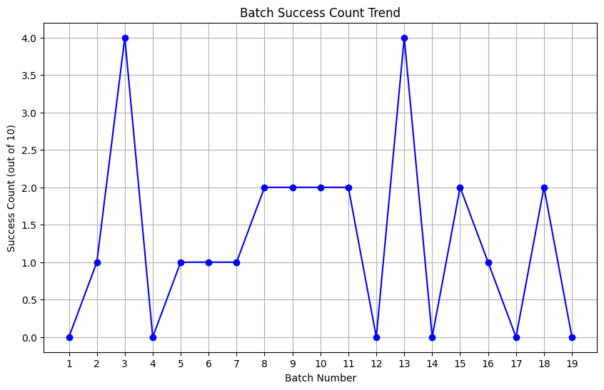
04. 실험 설정 및 결과
4-1. 실험1. GRPO(Group Relative Policy Optimization) 개념을 차용한 SQL 생성 Prompt 고도화
왼쪽 그래프는 훈련 중 생성된 SQL의 Reward가 2점이 넘으면 성공 훈련데이터를 10개씩 나눠서 19번에 거쳐서 학습을 진행
Total Optimization Time: 5688.90 seconds (약 95분)
Final Prompt Token Count: 4,557 (Cl100k_base 기준)
자동화 관점과 사람의 개입 없이 성능을 향상시킬 수 있다는 장점이 있고, 한 개의 질문에 8개의 쿼리를 생성해서 다양한 관점으로 쿼리를 생성해서 다양한 데이터를 볼 수 있음.
쿼리의 난이도가 어려운 것을 고려하면 중간 난이도, 쉬운 난이도의 쿼리를 생성하는 task에서는 더 좋은 성능을 보일 것으로 예상됨.
또 현재 LLM의 token size가 점점 증가하는 상황에서 약 4500개의 token은 크게 지장이 없다고 생각함.

Slide 13
04. 실험 설정 및 결과
4-2. 실험2. MIPROv2를 이용한 SQL 생성 Prompt 고도화
MIPROv2: 작업 성능 지표를 최대화하도록 ‘프롬프트 지시문(instructions)’과 ‘few-shot 예시(demonstrations)’를 함께 자동 탐색·최적화하는 프롬프트 옵티마이저
실험(2)
  자연어 질의(Text-to-SQL)에서 발생하는 오류(불완전한 조인, 조건 누락, 타입 미스매치 등)를 최소화하여 진행
  DSpy의 Declarative Programming + MIPROv2 Optimizer를 활용하여 Prompt·Chain·Module 구조를 자동으로 탐색하고 성능이 높은 구성을 학습
실험 환경
  언어모델: 3-1과 동일
  데이터 셋: 3-1과 동일
  프레임워크: DSPy (Declarative Self-Improving LLM Programming)
실험 절차
  초기 prompt 설정: 자연어 질문 + Schema를 입력하면 SQL을 생성하도록 Module 구성
  SQL 후보 생성: 각 질문에 대해 MIPROv2가 4개의 후보 SQL 생성 (코드 기준)
  후보 평가: 각 후보 SQL을 metric 기반으로 평가
  Prompt/Module 개선: 최적 후보 SQL을 기반으로 Instruction, Few-shot demos, CoT reasoning 구조를 자동 개선
  Iterative Optimization: 개선된 Prompt/Module을 기반으로 위 과정을 반복 수행
평가지표
  Exacted match: 생성된 SQL과 정답 SQL의 실행결과가 같을 때 정답

Slide 14
04. 실험 설정 및 결과
4-2. 실험2. MIPROv2를 이용한 SQL 생성 Prompt 고도화
초기 prompt : You are a Text-to-SQL model.
Given the database schema and a natural language question,
generate a valid SQLite SQL query.
초기 Prompt 평가 결과: Final Test Accuracy: 0.00% (0/47)
최적화 후 Prompt:
### instruction
You are a seasoned data analyst specializing in sports databases, particularly Formula 1 and football/soccer analytics. Your expertise lies in translating complex natural language questions into precise, production-grade SQLite queries that leverage multi-hop joins, temporal filtering, and domain-specific semantics. Given a database schema and a natural language question, first reason step-by-step to identify the relevant tables, columns, relationships, and business logic–then generate a clean, executable SQL query that step to identify the relevant tables, columns, relationships, and business logic–them generate a clean, executable SQL query that handles edge cases like nulls, type consistency, and aggregation correctly. Return only the SQL query, formatted for direct execution.
### Examples
Q: What is the difference of the average ball control score between Abdou Diallo and Aaron Appindangoye?
SQL: SELECT ABS(
(중략…)
최적화 후 Prompt 평가 결과: Final Test Accuracy: 17.02% (8/47)

Slide 15
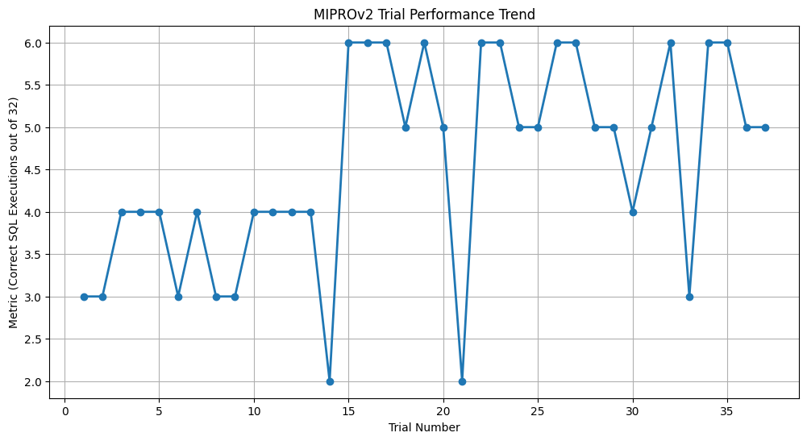
04. 실험 설정 및 결과
4-2. 실험2. MIPROv2를 이용한 SQL 생성 Prompt 고도화
왼쪽 그래프는 MIPROv2 Prompt Optimization 과정에서 각 Trial마다 계산된 Optimization Metric 의 변화
Total Optimization Time: 1900 seconds (약 32분)
Final Prompt Token Count: 586 (Cl100k_base 기준)
코드에서 Chain-of-Thought 모듈 사용 → 내부적으로 CoT 기법 활성화
DSPy가 자동으로 Demonstration(예시) 생성, 결과적으로 스스로 Few-shot Prompting을 생성함.
4-1 실험 결과보다 시간, Token, Success 개수 모든 부분에서 개선된 것을 알 수 있음. SQL Prompt뿐만 아니라 다른 Prompt 최적화 부분에서도 바로 적용할 수 있어 범용성이 뛰어난 프레임워크임을 알 수 있음.
단점으로는 어떻게 최적화 되는지 확인하기 어려움.

Slide 16
04. 실험 설정 및 결과
4-3. 실험3 Q-learning 기반 SQL 프롬프트 최적화 실험
실험 요약
  Q(state, action): 특정 프롬프트 상태에서 특정 수정 액션을 취했을 때의 예상 성능 점수를 학습하는 함수
실험 목적
  Q-learning으로 자연어→SQL 변환 프롬프트 자동 최적화
  프롬프트 구조 요소를 상태 공간으로 모델링하여 최적 구성 학습
  Reflexion(내부 루프)과 Q-learning(외부 루프) 결합
실험 환경
  언어모델: Qwen3-80B-A3B-Instruct
  data set: bird_sql_bird_251106
  하이퍼파라미터:
    에피소드: 20
    배치 크기: 5
    학습률: 0.1
    할인 계수: 0.9
    탐험 확률: 1.0 → 0.1 (감소율 0.95)
  상태 공간: 7차원 (스키마, Few-shot, Reasoning, 형식성, 예시, 성공률, 보상)
  액션 공간: 11가지 (스키마 추가/제거, Few-shot 추가/제거 등)
실험 절차
  에피소드 루프 (20회):
    현재 상태에서 프롬프트 생성
    배치 데이터 샘플링 및 평가
    ε-greedy로 액션 선택 (랜덤)
    Q-value 업데이트: Q(s,a) = Q(s,a) + α[r + γ*max Q(s',a') - Q(s,a)]
    상태 전이 및 탐험 확률 감소
평가지표
  Exacted match: 생성된 SQL과 정답 SQL의 실행결과가 같을 때 정답

Slide 17
04. 실험 설정 및 결과
4-3. 실험3 Q-learning 기반 SQL 프롬프트 최적화 실험
초기 prompt : 당신은 사용자의 질문(user query)을 SQL 쿼리로 변환하는 전문가입니다. 주어진 질문의 의도를 정확히 파악하여, 올바른 결과를 반환하는 SQL 쿼리를 작성해야 합니다.
초기 Prompt 평가 결과: Final Test Accuracy: 0.00% (0/47)
학습 후 Prompt:
당신은 사용자의 질문(user query)을 SQL 쿼리로 변환하는 전문가입니다. 주어진 질문의 의도를 정확히 파악하여, 올바른 결과를 반환하는 SQL 쿼리를 작성해야 합니다.
**예시:**
질문: '학생 수가 가장 많은 학교는?'
SQL: SELECT School, COUNT(*) as student_count FROM schools GROUP BY School ORDER BY student_count DESC LIMIT 1;
**Few-shot 예시:**
예시 1: [질문-SQL 쌍]","To answer this question, we need to compare key educational metrics between schools in **Colusa County** and **Humboldt County** in California. The required metrics include:
1. **Total number of schools**
2. **Number of charter schools**
3. **Number of schools with high free meal eligibility rates** (e.g., % FROM ≥ 70%)
4. **Average SAT scores** (reading, math, writing)
5. **Total students receiving free or reduced-price meals (FRPM)**
6. **Total enrollment** …
(중략)
학습 후 Prompt 평가 결과: Final Test Accuracy: 0.00% (0/47)

Slide 18
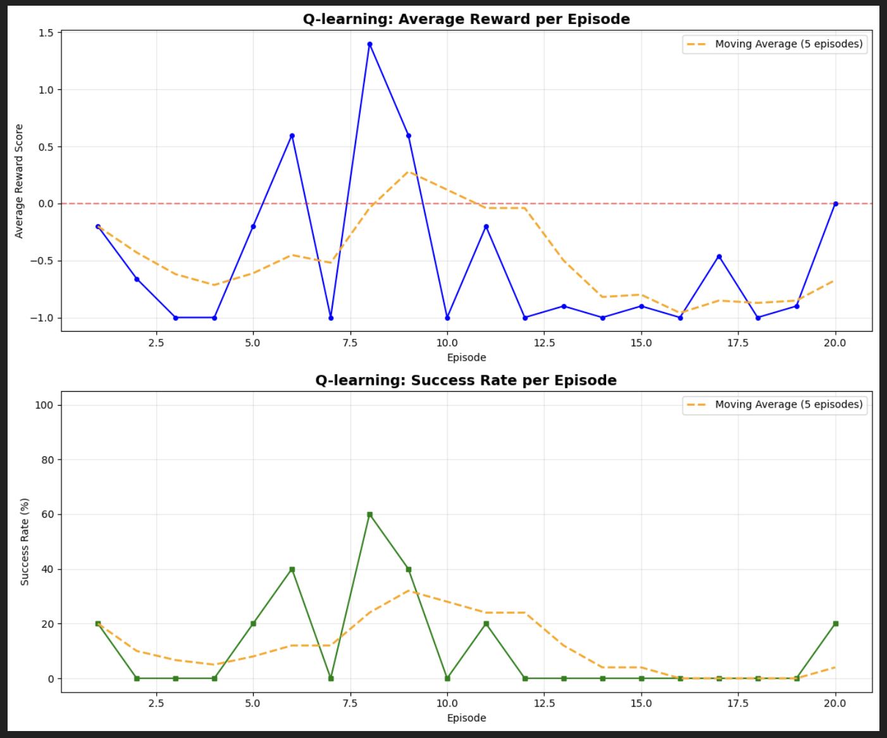
04. 실험 설정 및 결과
4-3. 실험3 Q-learning 기반 SQL 프롬프트 최적화 실험
최고 성능 달성 (Episode 8)
  평균 보상: 1.4점
  성공률: 60%
  Q-learning이 효과적인 프롬프트 구성을 발견
학습 불안정성 및 후반부 성능 하락
  초기: 높은 변동성
  중반: 최고 성능 구간
  후반: 성능 하락, 불안정
  이동평균 보상: -0.2로 하락
  이동평균 성공률: 약 5%로 낮음
  일관성 있는 정책 수렴 미달
개선 방안 및 향후 과제
  에피소드 수 증가: 20 → 50 이상
  하이퍼파라미터 조정: 학습률, 탐험 전략
  보상 함수 재설계: 더 안정적인 학습

Slide 19
04. 실험 설정 및 결과
4-4. COPRO
COPRO
  COPRO는 단순한 프롬프트 수정 도구가 아니라, 이산적(Discrete)인 자연어 공간에서 수행되는 최적화 알고리즘입니다. 기술적으로는 명령어(Instruction)를 파라미터로 보고, LLM을 메타 최적화기(Meta-Optimizer)로 사용하여 목적 함수(Metric)를 최대화하는 좌표 상승(Coordinate Ascent) 알고리즘 단어나 문장을 통째로 교체해가며 시행착오(Search)를 통해 가장 좋은 문장을 찾아낸다
실험
  초기 prompt로 부터 생성된 다수의 SQL 후보를 평가하여 높은 보상을 주는 후보를 기반으로 Prompt 반복 개선
  Text-to-SQL robustness 및 정확도 향상을 목표로 함
실험 환경
  언어모델: Qwen3-80B-A3B-Instruct
실험 절차
  초기화 : 초기 프롬프트, Query , SQL , Evidance, Excute
  Reward Policy :
    Query + Excute Query Match 3.5
    Excute Query Match 3
    Evidance 0.5 ~ 2.5
    Not Error 0.5
    Error 0
  피드백 기반 Prompt 개선: reward가 제일 높은 SQL과 reward 점수를 LLM 피드백에 입력하여 Prompt 재작성
  Iterative Optimization: 개선된 Prompt를 기반으로 위 task 반복 진행
평가지표
  Exacted match: 생성된 SQL과 정답 SQL의 실행결과가 같을 때 정답

Slide 20
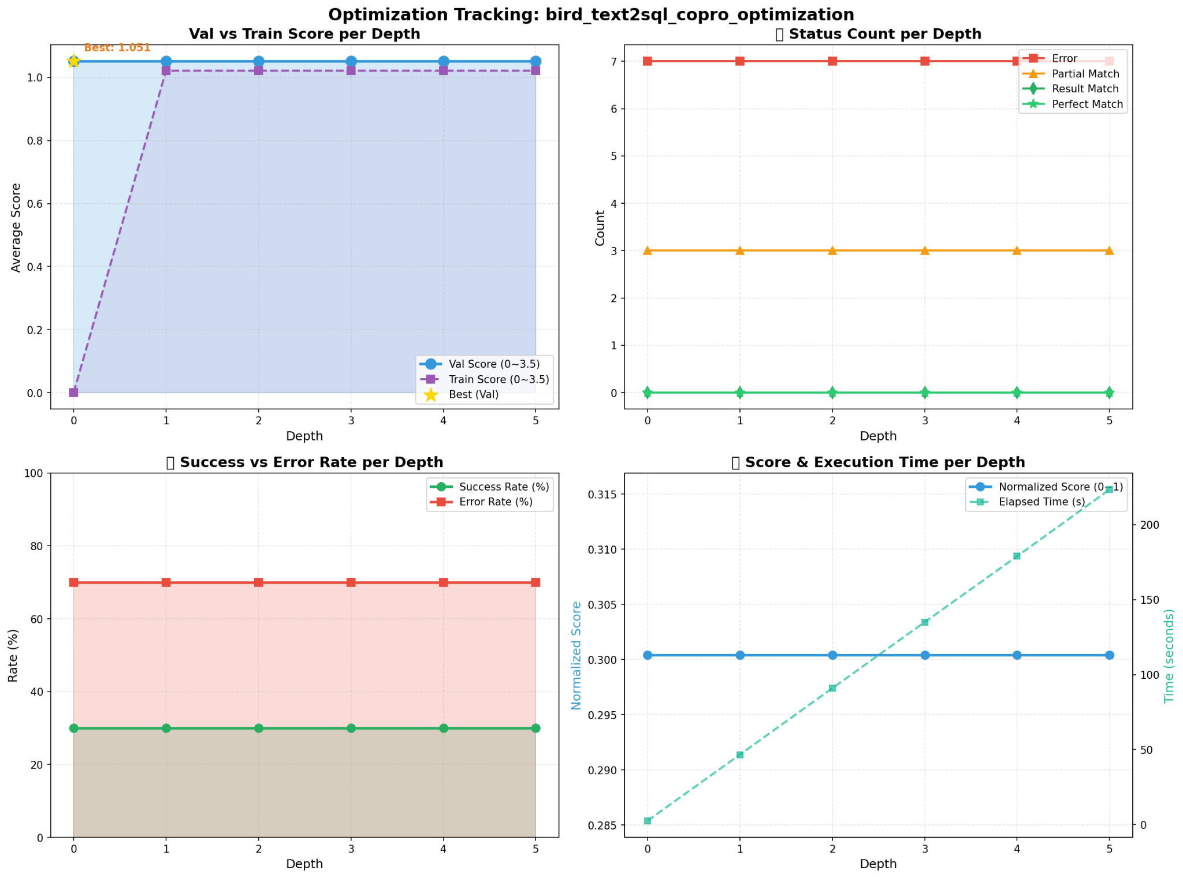
04. 실험 설정 및 결과
4-4. COPRO
최고 성능 달성 (Depth 0 - 초기 상태)
최고 Val Score: 1.051 (Best Val)
성공률 (Success Rate): 30% (일정)
특이사항:
최적화가 진행됨에 따라 성능 향상이 발생하지 않았으며
초기 상태(Depth 0)가 가장 높은(또는 동일한) 성능을 유지함.
학습 정체 및 비용 증가
성능 정체 (Flatline): Depth 0부터 5까지 Val Score,
Success Rate(30%), Error Rate(70%)가 전혀 변화하지 않음.
높은 에러율 유지: 전 구간에서 Error 상태가 7건
Partial Match가 3건으로 고정됨.
Perfect Match(완벽한 정답)는 0건으로 개선되지 않음.
비효율적 시간 소모: 성능 향상 없이 실행 시간(Elapsed Time)만
깊이에 따라 선형적으로 증가 (0초 → 약 230초).
개선 방안 및 향후 과제
에러 로그 분석:
70%에 달하는 높은 에러율(Error)의 원인
(SQL 실행 오류, 모델 연결 실패 등) 파악 및 수정 우선.
탐색 전략 변경: 현재 Optimizer(COPRO 추정)가 유효한 후보를 생성하지 못하고 있음.
Breadth(후보 생성 수)를 늘리거나 Temperature를 조정하여 탐색 다양성 확보 필요.
데이터셋 점검: Val Score는 반응이 없는 것으로 보아, 학습 데이터와 검증 데이터 간의 격차 확인 필요

Slide 21
04. 실험 설정 및 결과
4-5. 실험5: DSPy-Bootstrap Few short 기반 프롬프트 최적화 실험
Bootstrap Few Shot
  데이터셋 내 질문–정답(SQL) 쌍을 분석하여 모델이 SQL을 안정적으로 생성하도록 돕는 최적의 few-shot 예시들을 자동으로 추출·조합하는 프롬프트 최적화 방법.
  예시 선택·배치·수량을 탐색하며, 이를 기반으로 Prompt 템플릿(Instruction + Examples)을 반복적으로 개선하여 Text-to-SQL의 구조적 정확도를 높이는 것이 핵심 메커니즘임.
실험
  초기 Prompt로부터 구성된 few-shot 후보들을 평가하여, 가장 성능이 높은 예시 조합을 중심으로 Prompt를 재구성하는 방식으로 반복 최적화 수행.
  Text-to-SQL의 스키마 준수, 조인 구성 안정성, 기본적인 필터링 정확도 개선을 목표로 함.
실험 환경
  언어모델: Qwen3-80B-A3B-Instruct
  프롬프트 최적화기: DSPy:Bootstrap Few Shot
  데이터셋: Text-to-SQL 평가셋(총 47개 질의)
실험 절차
  자연어 질의(NL question)와 데이터베이스 Schema를 입력으로 받아 SQLite SQL 쿼리를 생성하는 기본 Prompt 구성.
  초기 단계에서는 예시가 없는 Zero-shot 설정으로 시작.
  각 질문–정답(SQL) 쌍을 기반으로 BootstrapFewShot이 예시 선택, 예시 순서, 예시 수량을 조합하여 3개의 few-shot 예시 세트 후보를 자동 구성.
평가 지표
  Exact match (EM):
  생성된 SQL을 실행했을 때 정답 SQL과 동일한 실행 결과를 반환하면 정답으로 평가.

Slide 22
04. 실험 설정 및 결과
4-5. 실험5: DSPy-Bootstrap Few short 기반 프롬프트 최적화 실험
초기 prompt :
You are a Text-to-SQL model.
Given a database schema and a natural language question,
generate a single valid SQLite SQL query that answers the question.
- Use only the tables and columns that appear in the given schema.
- Add appropriate WHERE conditions, JOINs, and GROUP BY / ORDER BY
when necessary to answer the question.
- Do not return any explanation or comments. Return only the final SQL query.
초기 Prompt 평가 결과: Final Test Accuracy: 0.00% (0/47)
학습 후 Prompt:
You are a Text-to-SQL model.
Given a database schema and a natural language question,
generate a single valid SQLite SQL query that answers the question.
- Use only the tables and columns that appear in the given schema.
- Add appropriate WHERE conditions, JOINs, and GROUP BY / ORDER BY
when necessary to answer the question.
- Do not return any explanation or comments. Return only the final SQL query.
>>> Inspecting demos used by BootstrapFewShot (from tele)...
Using tele.trainset as demos (len=184)
--------------------------------------------------------------------------------
[Demo 1] db_id: thrombosis_prediction
Question:
What is the ratio of male to female patients among all those with abnormal uric acid counts?
Gold SQL:
SELECT CAST(SUM(CASE WHEN T2.UA <= 8.0 AND T1.SEX = 'M' THEN 1 ELSE 0 END) AS REAL) / SUM(CASE WHEN T2.UA <= 6.5 AND T1.SEX = 'F' THEN 1 ELSE 0 END) FROM Patient AS T1 INNER JOIN Laboratory AS T2 ON T1.ID = T2.ID
Schema snippet (first 400 chars):
Schema for frpm: (0, 'CDSCode', 'TEXT', 1, None, 1) (1, 'Academic Year', 'TEXT', 0, None, 0) (2, 'County Code', 'TEXT', 0, None, 0) (3, 'District Code', 'INTEGER', 0, None, 0) (4, 'School Code', 'TEXT', 0, None, 0) (5, 'County Name', 'TEXT', 0, None, 0) (6, 'District Name', 'TEXT', 0, None, 0) (7, 'School Name', 'TEXT', 0, None, 0) (8, 'District Type', 'TEXT', 0, None, 0) (9, 'School Type', 'TEXT'... (중략)
학습 후 Prompt 평가 결과: Final Test Accuracy: Final Test Accuracy: 0.00% (0/47)

Slide 23
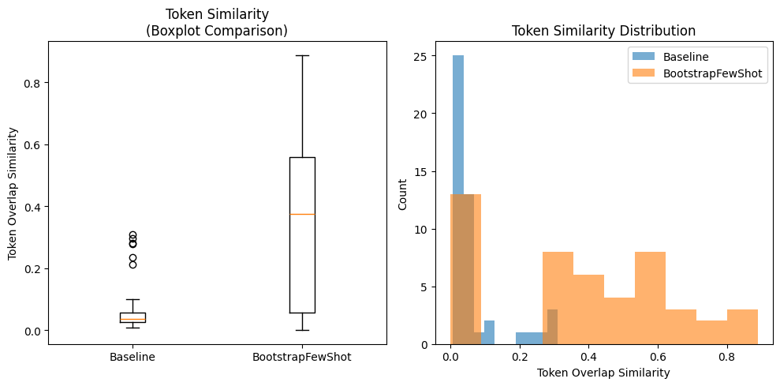
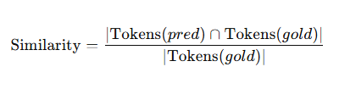
04. 실험 설정 및 결과
4-5. 실험5: DSPy-Bootstrap Few short 기반 프롬프트 최적화 실험
Baseline 모델은 대부분의 SQL 예측이 정답과 거의 겹치지 않아 Token Similarity가 0.0~0.1 구간에 몰려 있습니다. 이는 모델이 SQL 구조 자체를 제대로 생성하지 못하고 있음을 의미합니다.
반면, BootstrapFewShot 적용 후에는 유사도가 0.3~0.6, 일부는 0.8 이상까지 상승하여 정답 SQL과 구조·키워드·JOIN/WHERE 구성에서 상당 부분 유사한 형태를 생성하는 것으로 나타났습니다.
즉, 정확한 정답(SQL Exact Match)은 여전히 낮지만, BootstrapFewShot은 모델이 정답 SQL의 구조적 패턴을 학습하도록 유도하는 데 효과적이며, 추후 MIPROv2 등 더 강력한 최적화 기법으로 발전시킬 여지가 있음을 보여줍니다.
Token-level Overlap Similarity

Slide 24
5. Conclusion
5. 강화학습을 이용한 프롬프트 최적화는 가능하다.
1. Contribution: 강화학습 기반 프롬프트 최적화를 통한 Text-to-SQL 문제 해결
극한의 성능 개선 입증 0% -> 17.6%
단순하고 일반적인 지시문(Generic Instruction)만으로는 복잡한 SQL 생성 과제에서 0%의 정확도를 보였으나, 자동화된 최적화 탐색을 통해 17.02%까지 성능을 끌어올렸다. 이는 수동 프롬프트 엔지니어링 없이도 알고리즘이 '작동 가능한(Viable)' 수준의 프롬프트를 찾아낼 수 있음을 입증한다.
도메인 특화 페르소나 및 CoT(Chain-of-Thought)의 자동 발견:
최적화된 프롬프트는 "숙련된 데이터 분석가(Seasoned Data Analyst)", "스포츠 데이터베이스 전문"과 같은 구체적인 **페르소나(Persona)**와, "단계별 추론(Reason step-by-step)"을 유도하는 CoT 전략을 스스로 학습하였다. 이는 강화학습(또는 베이지안 최적화) 과정이 단순히 단어를 교체하는 수준을 넘어, 과제 해결에 필수적인 **의미론적 전략(Semantic Strategy)**을 효과적으로 탐색함을 시사한다.
실행 가능한 SQL(Executable SQL) 생성 능력 확보:
초기 모델은 문법 오류나 스키마 불일치로 인해 유효한 쿼리를 전혀 생성하지 못했으나, 최적화된 프롬프트는 "edge cases like nulls", "type consistency" 등의 제약 조건을 명시함으로써 실행 가능한 쿼리의 생성 비율을 획기적으로 높였다.
2. 한계점 (Limitations)
본 연구는 강화학습 기반의 프롬프트 최적화를 통해 베이스라인 대비 유의미한 성능 향상을 입증하였으나, 다음과 같은 명확한 한계점을 지닌다.
보상 체계(Reward System) 및 최적화 기법에 대한 높은 민감도: 프롬프트 최적화의 성공 여부는 '보상 함수(Reward Function)'의 설계와 '옵티마이저(Optimizer)' 선정에 극도로 의존적이다. 단순히 정답 유무(Binary Reward)만을 보상으로 사용할 경우, 부분적인 논리 오류를 수정하지 못해 최적화가 국소 최적해(Local Optima)에 머무르거나 수렴하지 않을 위험이 상존한다. 즉, 최적화가 항상 성공적인 결과를 보장하지는 않으며, Task의 특성에 맞는 정교한 보상 설계가 선행되어야 한다.
실제 운용을 위한 절대적 성능 부족 (Low Absolute Accuracy): 최적화를 통해 정확도를 0%에서 17.02%로 끌어올린 것은 '콜드 스타트' 문제를 해결했다는 점에서 고무적이나, 여전히 83%에 달하는 실패율은 해결해야 할 과제가 산적해 있음을 시사한다. 17%의 정확도는 실험적 가치를 증명할 뿐, 실제 프로덕션 환경에 배포하기에는 불충분한 수치이다. 이는 현재의 프롬프트 최적화만으로는 복잡한 스키마나 다단계 추론이 필요한 쿼리를 완벽히 커버하기에 한계가 있음을 보여준다.
3. 향후 과제 (Future Work)
본 연구의 한계를 극복하고 범용적인 프롬프트 최적화 프레임워크로 발전시키기 위해 다음과 같은 후속 연구를 진행할 예정이다.
적용 도메인의 확장 (Domain Expansion): Text-to-SQL에서 검증된 최적화 방법론을 구조화된 데이터 생성 및 코드 생성 분야로 확장 적용하고자 한다. 구체적으로는 다음 세 가지 영역에 대한 실험을 계획하고 있다.
  Mermaid Chart: 자연어 설명을 바탕으로 정확한 다이어그램 및 흐름도 코드를 생성하는 과제
  SPARQL: 지식 그래프(Knowledge Graph) 질의를 위한 복잡한 SPARQL 쿼리 생성 과제
  General Programming Code: Python, Java 등 범용 프로그래밍 언어의 함수 생성 및 버그 수정 과제
SOTA(State-of-the-Art) 벤치마크 달성: 현재의 17.02% 정확도를 기반으로, 에러 분석(Error Analysis)을 통한 부분 보상(Partial Reward) 도입과 Few-shot 예제의 동적 최적화를 추가 적용하여 성능을 고도화할 것이다. 이를 통해 향후 해당 분야의 주요 벤치마크(Benchmark) 리더보드에 등재될 수준까지 성능을 끌어올리는 것을 최종 목표로 한다.

Slide 25
06. Reference
Reasoning-SQL (https://arxiv.org/abs/2503.23157)
  텍스트를 SQL로 변환하는 성능을 높이기 위해, 단순히 정답 여부만 따지는 것이 아니라 추론 과정에 대해 **부분 점수(Partial Rewards)**를 주는 강화학습 기법을 적용한 연구입니다.
Large Language Models as Optimizers (OPRO) (https://arxiv.org/abs/2309.03409)
  미분 가능한 수학적 최적화 대신, LLM에게 "더 나은 답(프롬프트)을 찾아줘"라고 요청하여 LLM 자체를 **최적화 도구(Optimizer)**로 활용하는 방법론(DSPy CoPro의 기반)입니다.
Optimizing Instructions and Demonstrations (MIPRO) (https://arxiv.org/abs/2406.11695)
  복잡한 LLM 파이프라인의 성능을 극대화하기 위해, 베이지안 최적화를 사용하여 가장 효과적인 '지시문(Instruction)'과 '예제(Few-shot)'의 조합을 동시에 탐색하는 알고리즘입니다.
DSPy: Compiling Declarative Language Model Calls… (https://arxiv.org/abs/2310.03714)
  수작업 프롬프트 엔지니어링을 대체하기 위해, 선언적인 코드 형태로 LLM 로직을 작성하면 시스템이 자동으로 프롬프트를 **컴파일(최적화)**하여 성능을 개선하는 프레임워크를 제안한 논문입니다.
Q-Learning Algorithms: A Comprehensive Classification...
  강화학습의 대표적인 알고리즘인 Q-Learning의 다양한 변형 기법들과 적용 사례들을 체계적으로 분류하고 정리한 서베이(리뷰) 논문입니다.

